Slide 1
プロジェクト演習Ⅱ
インタラクティブゲーム制作
第1回
はじめての3Dプログラミング
セットアップ編

Slide 2
今日の内容
スケジュール説明
Visual Studio というやつの準備
FKとかいうやつの準備
ブロックが回ったらおしまい

Slide 3
チーム分け
目安は正規履修者6人+グラフィック・サウンドの聴講者で1組
集まったら固まっててください
自己紹介して仲良くなりましょう
色々熱く語ってテンションageといてね
リーダー候補は決めておいてください

Slide 4
スケジュール(前半)
9/29
  セットアップ・チーム分け
10/6
  はじめての3Dプログラミング・3次元でお絵かき
10/20
  はじめての3Dプログラミング・キーを押したら動いちゃう
10/27
  はじめての3Dプログラミング・飛んでみろよおめー
11/3
  はじめての3Dプログラミング・当たってんのよ
11/10
  はじめての3Dプログラミング・当ててんのよ
11/17
  三上先生による「企画作りとは」

Slide 5
スケジュール(後半)
11/24
  せめて、ゲームらしく・鳴らすぞてめー
12/1
  企画プレゼンテーション・前編
12/8
  企画プレゼンテーション・後編
12/15
  もっと、ゲームらしく・やっぱり2次元もいいよね
1/5,12
  企画に沿って作ったものの発表
春休み
  制作継続
年度初め
  本制作に向けての企画プレゼン・チーム編成

Slide 6
開発環境の準備
ゲーム開発ではC++という言語を使う
  学部で教えるのはJava言語
  学部の授業で登場するのは2年次後期
Javaで使うeclipseに相当するものが必要
  MicrosoftのVisual Studioという製品を使う

Slide 7
授業資料などを
公開していくサイト
http://www.teu.ac.jp/aqua/~rita/gp-prog/
今後配布物はここを通して配布します

Slide 8
注意事項
Cドライブに結構な空きが必要です
  占有するのは1GB程度ですが、一時的には
  4GB程度使うかもしれません
  Cがパンパンなのはよろしくないので、
  できるだけ空けるようにしましょう

Slide 9
ダウンロードするもの
Visual C++ 2008 Express Edition
  Eclipse的なもの
  授業ページからのリンクを参照
FK ToolKit
  3Dでぐりぐりするものを作るための道具箱
  授業ページからのリンクを参照
昨年度の1年生(現2年生)はこれらを使い、半年でゲームが作れました

Slide 10
セットアップ手順(1)
「Webインストーラ」をクリックする
”vcsetup.exe”がダウンロードされるので、そのまま実行
基本的には「次へ」とか「OK」とか
「同意」を選択していけば完了する
  インストール先は変更しないこと
  “SQL～”のチェックは外すことを推奨

Slide 11
セットアップ手順(2)
“FK_VC08_2_8_9_0.exe”を実行
  後はひたすら次へとかOKとか同意とか
インストール先は変えてもよいが、
そのままの方が混乱しなくてよいかも
引き続きVisual Studioの設定に移る

Slide 12
プロジェクトの作り方
ファイル→新規作成→プロジェクト
VisualC++→FK→FK ToolKit Project
プロジェクト名に名前を入力して「OK」
次の画面では「生成するソースファイルの
選択」で「動作確認用サンプル」を選択
「Debug」を「Release」に変更
EclipseといいVSといい、横文字ばっかりでてくるけどめげないでください

Slide 13
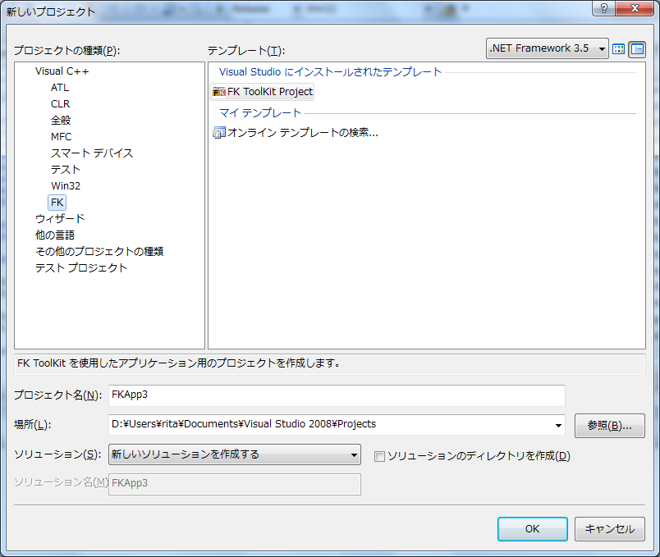
プロジェクト作成画面(1)
ここをチェックすると
フォルダ階層が無駄に
深くなるので注意

Slide 14
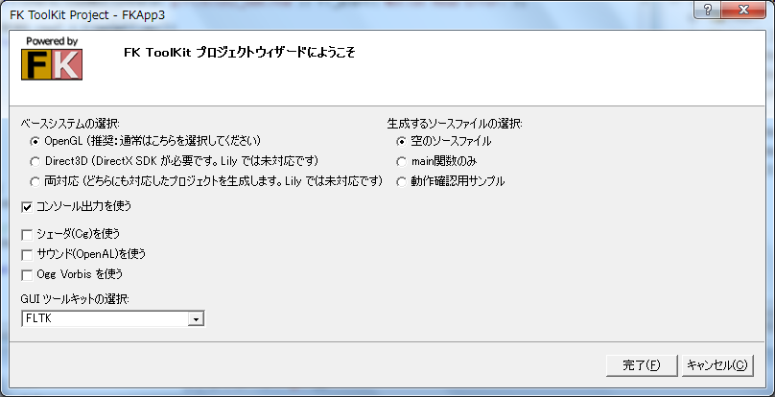
プロジェクト作成画面(2)
用途に応じて使い分けます。
今日は動作確認をします。
今後音を使う場合には
チェックを入れます。

Slide 15
早速動かそう
プロジェクトができたらF7キーでビルド
  コンパイルと意味は(だいたい)一緒です
うまくいったようなら、Ctrl+F5で実行
黄色いブロックがくるくる回ってればOK

Slide 17
FKセットアップ時にうまく設定が追加できなかった場合
ツール→オプション
プロジェクトおよびソリューション→VC++ディレクトリ
「インクルードファイル」と
「ライブラリファイル」に対して
”C:\FK_VC08”を追加する

Slide 18
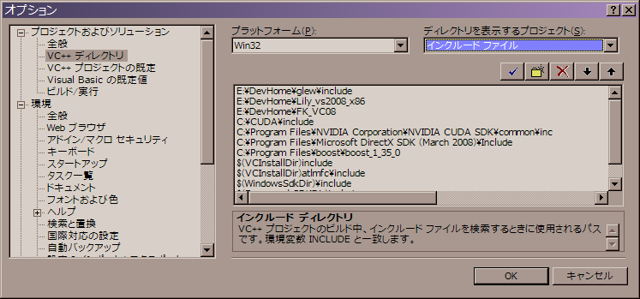
1回やればOKな設定画面

